Slide 1


UD1. Introducción al diseño de interfaces de usuario
Diseño de Interfaces – Desarrollo de aplicaciones multiplataforma
José Luis Boa Salas

Slide 2
Resultado de aprendizaje y criterios de evaluación
RA4: Diseña interfaces gráficas identificando y aplicando criterios de usabilidad y accesibilidad.
Se han identificado los principales estándares de usabilidad y accesibilidad.
Se ha valorado la importancia del uso de estándares para la creación de interfaces.
Se han creado diferentes tipos de menús cuya estructura y contenido siguen los estándares establecidos.
Se han distribuido las acciones en menús, barras de herramientas, botones de comando, entre otros, siguiendo un criterio coherente.
Se han distribuido adecuadamente los controles en la interfaz de usuario.
Se ha utilizado el tipo de control más apropiado en cada caso.
Se ha diseñado el aspecto de la interfaz de usuario (colores y fuentes entre otros) atendiendo a su legibilidad.
Se ha verificado que los mensajes generados por la aplicación son adecuados en extensión y claridad.
Se han realizado pruebas para evaluar la usabilidad y accesibilidad de la aplicación.

Slide 3
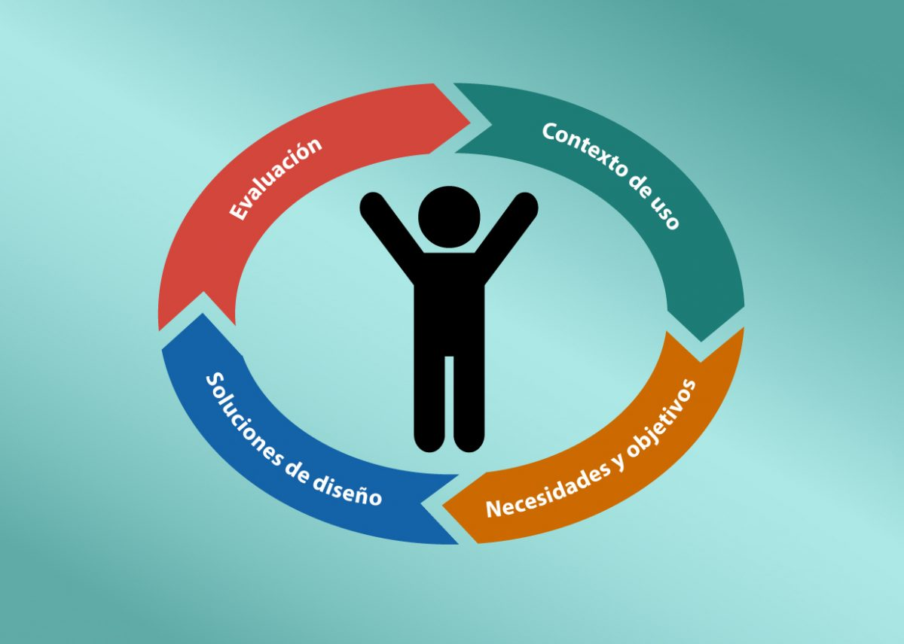

Bloque 1: Interfaces de usuario
1.1.- Interfaces.
1.2.- Elementos de una interfaz.
1.3.- Interacción persona-ordenador (HCI).
1.4.- Características y evolución de las interfaces.
1.5.- Tipos de interfaces.
1.6.- Diseño centrado en el usuario

Slide 4
Bloque 1: Interfaces de usuario
Los usuarios de un sistema informático necesitan un medio para interactuar con el sistema, de forma que puedan suministrar información e indicar las tareas que se deben realizar, así como obtener el resultado del procesamiento. La interfaz de usuario engloba todos los elementos utilizados para este fin.
En este apartado nos centraremos en conceptos generales relacionados con las interfaces de usuario (como el diseño centrado en el usuario) y veremos cómo ha ido evolucionando a lo largo del tiempo, influidas en la mayoría de los casos por los avances introducidos por los desarrolladores de sistemas operativos.

Slide 5
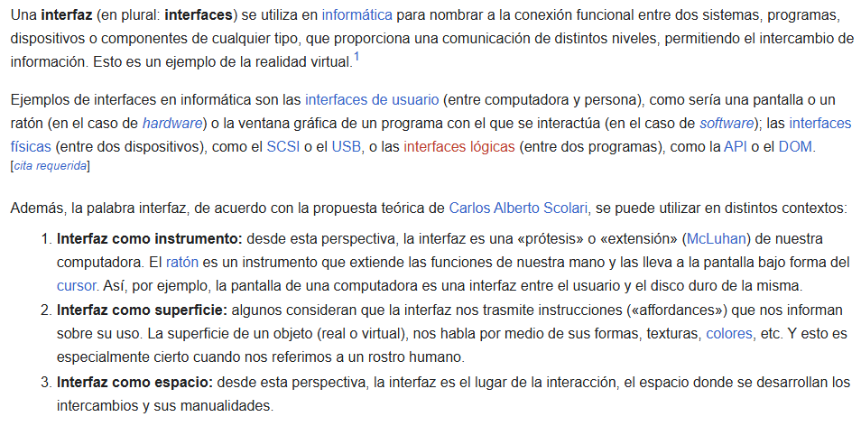
1.1.- Interfaces… desambiguación
https://es.wikipedia.org/wiki/Interfaz

Slide 6
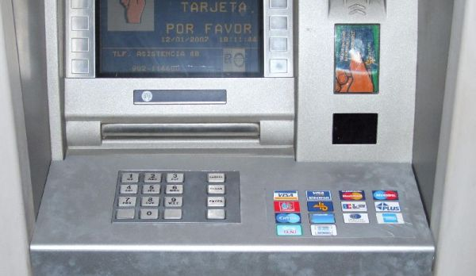
1.2.- Elementos de una Interfaz
La interfaz de usuario de un sistema está definida por la forma en que los usuarios interactúan con los componentes de este sistema. Cuando hablamos de sistemas informáticos, podemos distinguir dos tipos de interfaces de usuario:
Interfaces Hardware: los componentes físicos que permiten al usuario introducir órdenes y datos al sistema, y obtener los resultados (como el teclado, el ratón o el monitor).
Interfaces Software: las aplicaciones utilizadas por los usuarios para llevar a cabo una tarea correcta.
Los elementos hardware y software actúan como frontera entre hombre y máquina para facilitar la comunicación entre ambos.
[Pantallas, ventanas, controles, menús, metáforas, la ayuda en línea, la documentación y el entrenamiento o formación del usuario. Cualquier cosa que el usuario ve y con la que interactúa.]

Slide 7
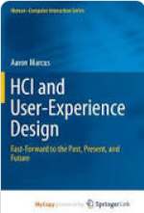


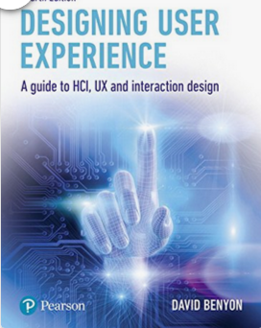

1.3.- Interacción persona-ordenador (HCI)
En inglés, Human-Computer-Interaction o HCI, es la disciplina científica que se encarga del estudio de las interfaces entre los humanos y los ordenadores en el uso de sistemas interactivos. Por tanto, estudia el intercambio de información entre las personas y los ordenadores.
Basada en Psicología Cognitiva, que estudia la percepción, memoria, adquisición de habilidades, aprendizaje, búsqueda,...

Slide 8
Licklider y Clark (1960-1962) Problemas interacción entre personas y ordenadores
(Licklider, 1960-962)
“El problema de la interacción hombre-ordenador no es crear ordenadores productores de respuestas, sino ordenadores que sean capaces de anticipar y participar en la formulación de las preguntas”
Elaboraron una lista de 10 problemas que deberían ser resueltos para facilitar la interacción personas-ordenador
https://desarrolloweb.com/articulos/1758.php

Slide 9
Hansen(1971): Principios para el diseño de sistemas interactivos “User Engineering Principles for Interactive Systems”
Conocer al usuario
Minimizar la memorización, sustituyendo la entrada de datos por la selección de ítems, usando nombres en lugar de números, asegurándose un comportamiento predecible y proveyendo acceso rápido a información práctica del sistema.
Optimizar las operaciones mediante la rápida ejecución de operaciones comunes, la consistencia de la interfaz y organizando y reorganizando la estructura de la información basándose en la observación del uso del sistema.
Facilitar buenos mensajes de error, crear diseños que eviten los errores más comunes, haciendo posible deshacer acciones realizadas y garantizar la integridad del sistema en caso de un fallo de software o hardware.
https://desarrolloweb.com/articulos/1758.php

Slide 10
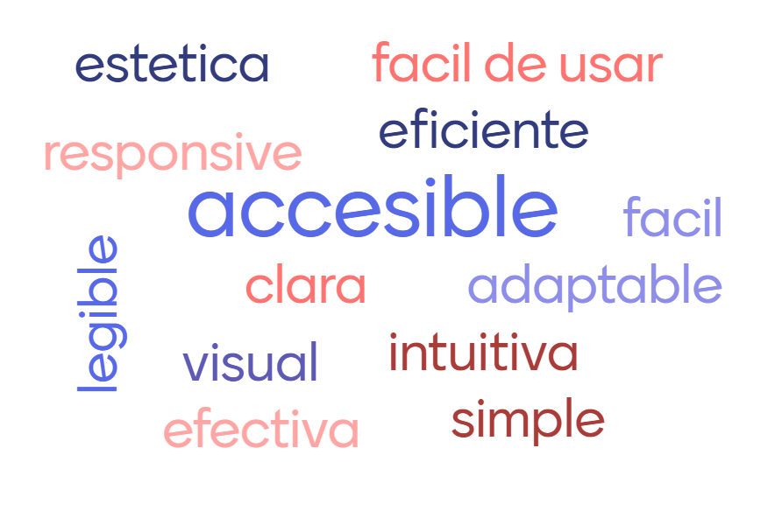
¿Cómo sería la interfaz ideal? -> lluvia de ideas
https://www.mentimeter.com/es-ES

Slide 11
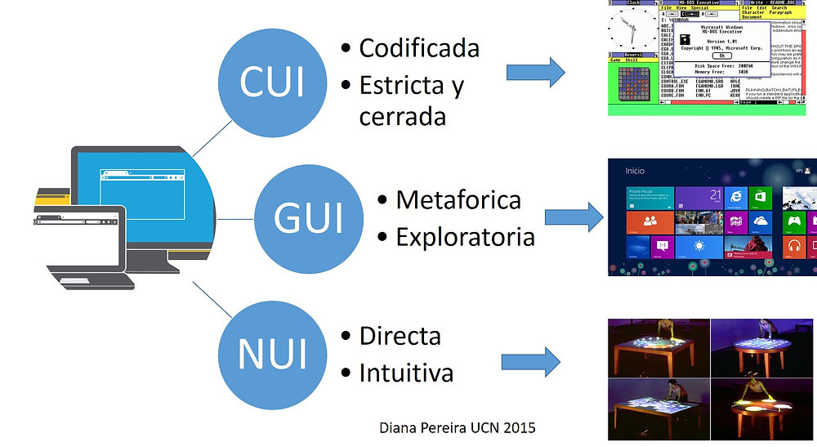
1.4.- Características y evolución de las interfaces
Características
Naturalidad.
Similar al sistema real que simula.
Usabilidad: Facilidad de aprendizaje y uso.
Sistemas de ayuda, perfiles de usuario, realimentación,...
Consistencia.
Uniformidad en cuanto a estilo, vocabulario, modo de operación, diseño,...
Evolución Histórica Historia de las UI Wikipedia

Slide 12
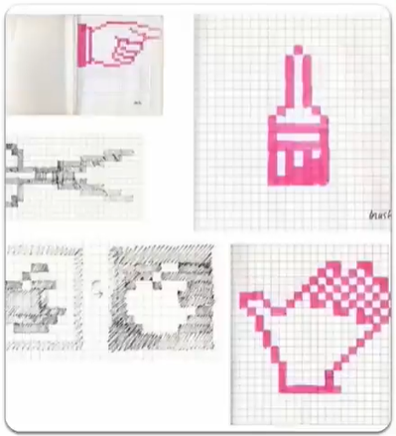
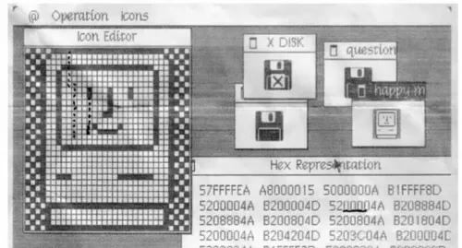
1.4.- Características y evolución de las interfaces
Primera implantación Xerox (1981), popularizadas por Apple.
Se basan en el concepto de WYSIWYG (What You See Is What You Get)
Estilo objeto-acción, en contraposición al de acción-objeto de los CUI o las interfaces de menú. El usuario selecciona un objeto, y después la acción a realizar sobre dicho objeto.
Susan Kare primera diseñadora de GUI, creadora de los iconos de Macintosh en 1985.
….

Slide 13
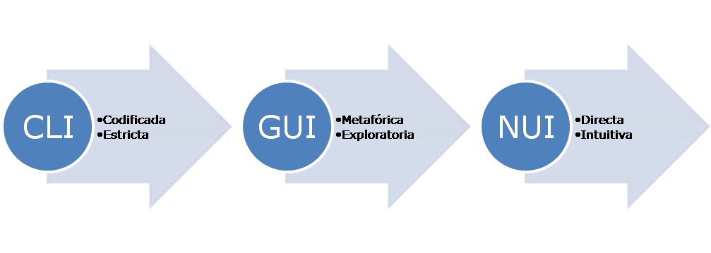
1.5.- Tipos de interfaces
Teniendo en cuenta la evaluación en el tiempo de las interfaces software de usuario, podemos distinguir tres grandes tipos de interfaces: CLI, GUI y NUI.

Slide 14
1.5.- Tipos de interfaces: CLI
Las interfaces tipo CLI (del inglés, Command Line Interface) o interfaces de línea de comandos son las primeras que surgieron, con el objetivo de que el usuario de un ordenador pudiera interactuar con el sistema operativo. Este tipo de interfaces se basa en la introducción de ordenes por medio de líneas de texto, e implica que el usuario conozca las reglas sintácticas para construir dichas órdenes.
En la actualidad siguen utilizándose interfaces tipo CLI en diferentes ámbitos. Y no solo para interactuar con los sistemas operativos, multitud de entornos y aplicaciones ofrecen la posibilidad al usuario de interactuar mediante ordenes de texto. La eficiencia que se consigue con este tipo de interfaces, junto con las posibilidades de automatización son algunas de las razones para que sigan teniendo vigencia.
EJEMPLO: Un ejemplo claro de uso actual de interfaces de tipo CLI es el gestor de versiones Git, utilizado en multitud de proyectos de desarrollo de software. A pesar de que existen distintas interfaces gráficas para Git, lo más habitual es utilizarlo por medio de comandos.
NUBE: La mayoría de plataformas de nube pública (como Amazon Web Services, Microsoft Azure o Google Cloud) ofrecen una interfaz de tipo CLI para crear y mantener la infraestructura de servicios en la nube. Esta posibilidad permite automatizar tareas relacionadas con la nube dentro de los procesos de despliegue de aplicaciones.

Slide 15
1.5.- Tipos de interfaces: GUI
Las interfaces gráficas de usuario (del inglés, Graphical User Interface) son aquellas que utilizan imágenes y objetos gráficos para representar la información y las acciones que los usuarios pueden realizar. Suelen utilizar metáforas del mundo real (como las ventanas o los botones) y, a diferencia de las interfaces CLI, dan libertad de exploración al usuario, quien no necesita conocer una sintaxis estricta.
Las interfaces tipo GUI se popularizaron durante los años ochenta gracias a su introducción en los sistemas operativos de Apple y Microsoft, aunque su origen real se remonta al año 1973. Ese año se presento el ordenador Xerox Alto, el primero en utilizar la metáfora del escritorio y un dispositivo apuntador (el ratón).
IMPORTANTE: Hoy día, las interfaces de tipo GUI (tanto de escritorio como web) son las más comunes en las aplicaciones destinadas al ámbito empresarial, y por esa razón el módulo de Desarrollo de Interfaces se centra en la construcción de este tipo de interfaces.

Slide 16
1.5.- Tipos de interfaces: NUI
Las interfaces NUI o interfaces naturales de usuario (del inglés, Natural User Interface) se caracterizan por ofrecer al usuario un estilo de interacción mucho más directo e intuitivo que con los tipos de interfaces anteriores. Suelen carecer de dispositivo físico de entrada (como teclado o ratón), y en su lugar hacen uso de habilidades naturales como el movimiento, los gestos, la voz, etc.
Las interfaces táctiles de los dispositivos móviles (como los teléfonos inteligentes o las tabletas) son un claro ejemplo de interfaces NUI, ya que permiten al usuario realizar acciones por medio de gestos naturales (por ejemplo, navegar entre imágenes deslizándolas en la pantalla del dispositivo). También los asistentes de voz (como Google Assistant o Amazon Alexa) son ejemplos de interfaces naturales, en este caso controladas por medio de la voz.

Slide 17
1.6.- Diseño centrado en el usuario
Actualmente, el diseño de interfaces de usuario se rige por el llamado diseño centrado en el usuario, una filosofía de diseño en la que el foco se centra en las características y necesidades de las personas a las que va dirigido un producto o servicio. Esta corriente surge en contraposición a otras como el diseño centrado en el producto, en la que todo el proceso gira en torno al producto que se desarrolla, y son los usuarios los que tienen y deben adaptarse a él.
El ingeniero americano Donald Norman popularizó el concepto de diseño centrado en el usuario en los años 80 y 90. En el año 1999 se creó la norma ISO 13407, que estandariza el proceso de diseño centrado en el usuario para sistemas interactivos. En el año 2010 se revisó y actualizó como ISO 9241-210.
IMPORTANTE: A pesar de que la aplicación del diseño centrado en el usuario consume recursos y conlleva un esfuerzo extra en el desarrollo de un proyecto, contribuye a asegurar el éxito final y, por tanto, debe tomarse siempre como guía.
Diseño Centrado en el Usuario (DCU). Todas las claves del proceso - UXABLES | Blog

Slide 18
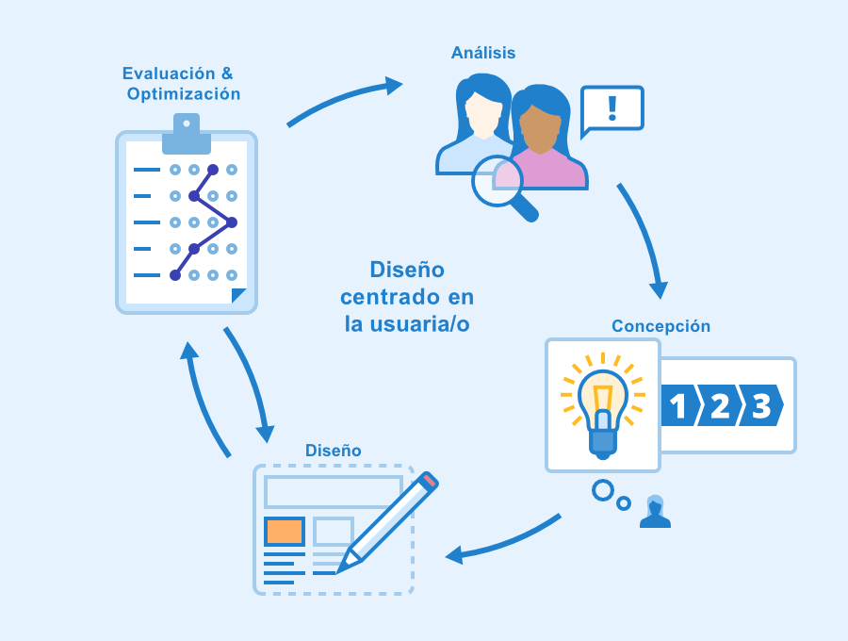
1.6.- Diseño centrado en el usuario: esquema
Analizar el contexto de uso: se investigan todas las características del contexto de uso del producto o servicio, que incluye tanto la tarea a realizar como las particularidades de los usuarios y del entorno de uso.
Detallar los requisitos: teniendo en cuenta el análisis realizado en el paso anterior, se especifican los requisitos que el producto o servicio debe cumplir.
Diseñar soluciones: a continuación, se comenzará con el diseño de posibles soluciones (prototipos) que cumplan los requisitos detallados. Se evolucionará desde un diseño inicial aproximado hasta un diseño completo y detallado.
Evaluar con los usuarios: la evaluación de las soluciones por los usuarios es un punto de vital importancia en el diseño entrado en el usuario, y debe llevarse a cabo desde las primeras versiones de la solución. Como resultado de la evaluación, es probable que se tenga que volver a una etapa anterior del proceso.

Slide 19
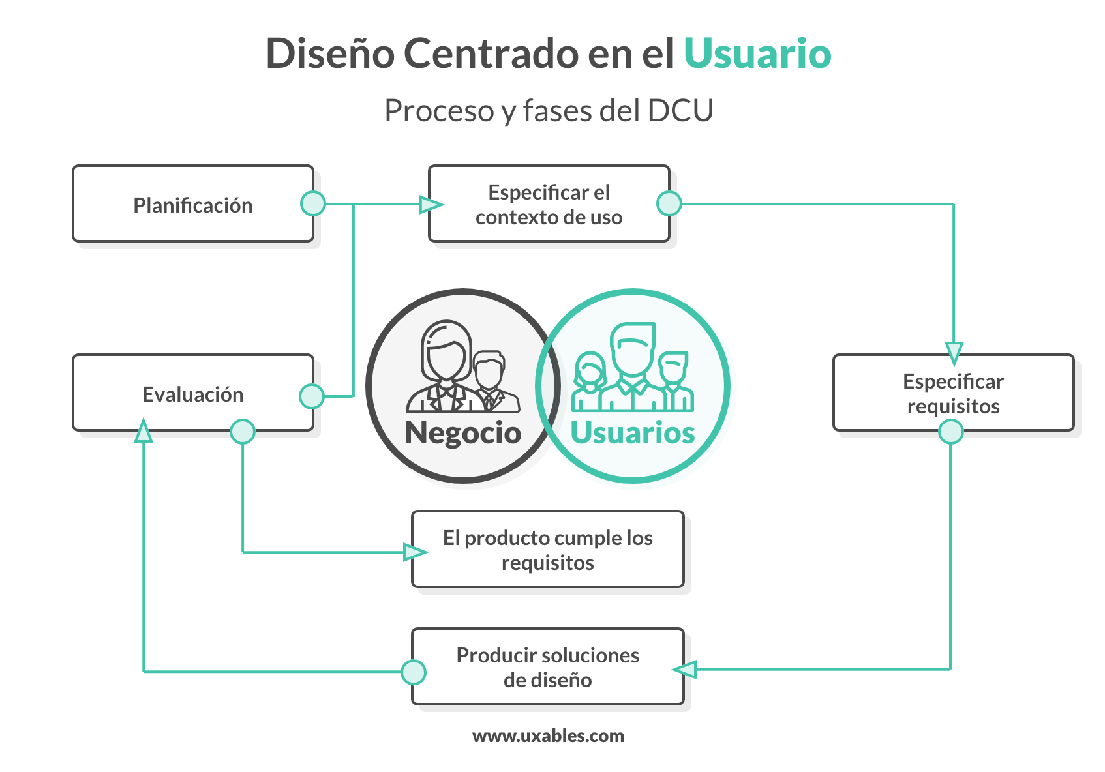
1.6.- Diseño centrado en el usuario: claves
Claves:
1. El control de la situación debe de estar en manos del usuario
2. El sistema debe de tener consistencia
3. La retroalimentación
4. Cuidar la interfaz del producto
5. Situar al usuario en el centro

Slide 20
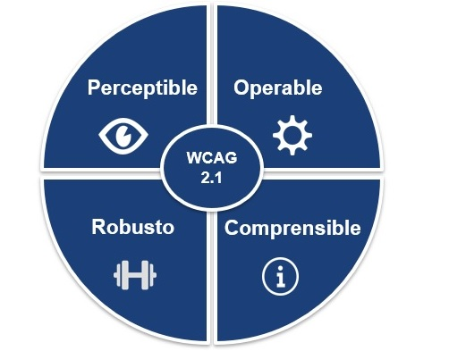
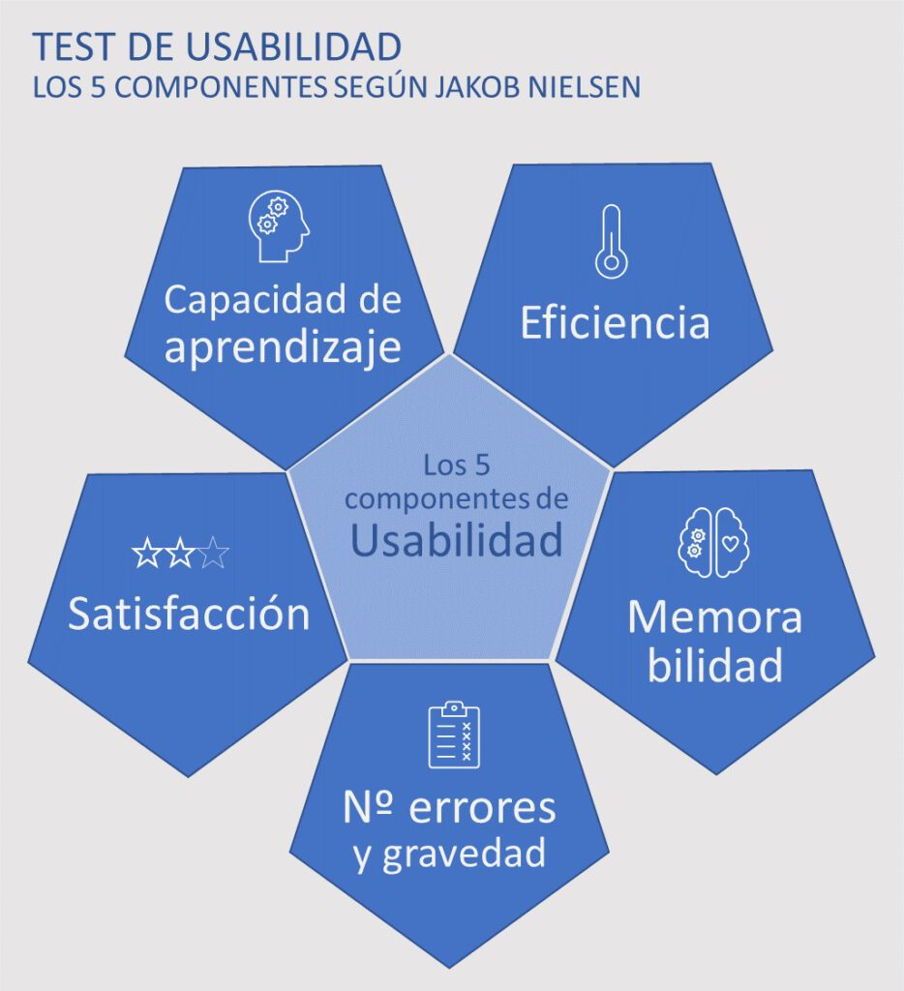
Bloque 2: Usabilidad y Accesibilidad
2.1.- La usabilidad
2.2.- Componentes de usabilidad
2.3.- Evaluación de la usabilidad
2.4.- Heurísticas de usabilidad
2.5.- Otras heurísticas: Interacción
2.6.- La accesibilidad
2.7.- Pruebas de usabilidad y accesibilidad

Slide 21
Bloque 2: Usabilidad y Accesibilidad
Uno de los conceptos clave dentro del mundo del diseño de interfaces de usuario es la usabilidad. Aunque a menudo se asocia únicamente con la facilidad de uso, en este apartado veremos que es un concepto más complejo y con diferentes componentes.
Otro de los conceptos importantes dentro del mundo del diseño de interfaces de usuario es la accesibilidad.
También, resulta especialmente importante, la evaluación de la usabilidad y la accesibilidad de un diseño que forma parte del proceso de diseño centrado en el usuario. Dicha evaluación suele realizarse en sesiones con usuarios dirigidas por un moderador con el objetivo de averiguar los problemas de usabilidad y accesibilidad que presenta el diseño.

Slide 22

2.1.- La Usabilidad
No es sencillo encontrar una definición exacta de usabilidad, pero en términos generales se podría decir que la usabilidad de un sistema es la facilidad con la que los usuarios pueden utilizar dicho sistema para llevar a cabo una tarea concreta. Sin embargo, no debemos pensar que usabilidad es simplemente un sinónimo de facilidad, ya que, como veremos más adelante, hay muchos otros factores que influyen en la usabilidad de una aplicación.
La usabilidad es uno de los conceptos clave dentro del proceso de diseño centrado en el usuario que vimos en el apartado anterior, y debe estar presente tanto en el diseño de las posibles soluciones como en su posterior evaluación.
Son varias las normas internacionales que incluyen recomendaciones relacionadas con la usabilidad, como, por ejemplo:
• ISO 9241-11 (Usabilidad: definiciones y conceptos).
• ISO/EIC 25010 (Calidad en software y sistemas).
• ISO/TR 16982 (Métodos de usabilidad como base al diseño centrado en el usuario).

Slide 23
2.2.- Componentes de la Usabilidad: Aprendizaje
Uno de los componentes principales de la usabilidad es la facilidad de aprendizaje, determinada por el esfuerzo con el que un nuevo usuario de nuestra aplicación puede llegar a completar una tarea especifica. También es importante que en los sucesivos usos de la aplicación el usuario encuentre la aplicación cada vez más fácil de utilizar.
Para facilitar el aprendizaje, uno de los aspectos clave es la consistencia con los estándares establecidos en el resto de aplicaciones. Por ejemplo, la mayoría de las aplicaciones asocian el atajo de teclado “Ctrl+C” con la acción de copiar. Si lo hacemos así también en nuestro producto, estaremos facilitando el aprendizaje.

Slide 24
2.2.- Componentes de la Usabilidad: Eficiencia
Otro requisito para la buena usabilidad de la aplicación es la eficiencia. El usuario, una vez que ha aprendido nuestro diseño, debe ser capaz de realizar las tareas para las que se ha creado el producto lo más rápido posible y sin impedimentos, siguiendo el proceso más sencillo.
Muchas aplicaciones ofrecen a los usuarios experimentados formas alternativas de realizar las tareas que ayudan a mejorar la eficiencia, como la definición de atajos de teclado personalizados o la creación de macros para encadenar acciones.

Slide 25
2.2.- Componentes de la Usabilidad: Recuerdo
También es importante que, si un usuario está un tiempo sin utilizar nuestro diseño, el esfuerzo de recuerdo cuando vuelva a usar el producto sea el mínimo posible. Debemos evitar que el usuario tenga que memorizar la forma en la que realizar las tareas.
Un recurso que se utiliza en algunas aplicaciones para evitar que el usuario memorice son los asistentes, que van guiando paso a paso en la realización de una tarea larga o especialmente compleja.

Slide 26
2.2.- Componentes de la Usabilidad: Errores
Una parte fundamental de la usabilidad es la relacionada con los errores. La aplicación debe ser capaz de tolerar un amplio abanico de acciones realizadas por el usuario sin generar un error. En el caso en el que el error se produzca, se deberá informar adecuadamente al usuario del tipo de error y su gravedad, y proporcionar información para poder corregirlo.
Debemos prestar especial atención al lenguaje utilizado en los mensajes de error que se muestran al usuario, ya que la forma de expresar la situación producida puede tener una influencia negativa. Hay que evitar el lenguaje acusatorio e intimidador, así como la descripción excesivamente técnica del error.

Slide 27
2.2.- Componentes de la Usabilidad: Satisfacción
El último componente de la usabilidad es la satisfacción del usuario al utilizar nuestro producto. El diseño debe conseguir que la experiencia de usuario con nuestra aplicación sea agradable y que su sensación después del uso sea positiva.
La satisfacción del usuario está, en gran medida, influenciada por la apariencia visual de la interfaz, que debería ser estéticamente agradable pero minimalista. En este sentido, es importante seguir las pautas de diseño que veremos en el último apartado de la unidad.

Slide 28

2.3.- Evaluación de la Usabilidad
Como vimos en el bloque anterior, una de las fases del proceso de diseño centrado en el usuario es la evaluación, y la usabilidad es uno de los factores clave que debemos evaluar. Desde los primeros prototipos de nuestro producto tenemos que validar el diseño con nuestros usuarios, lo que nos aportará información muy valiosa para mejorar y evolucionar hacia la solución final.
Podemos destacar los siguientes tres objetivos de la evaluación de la usabilidad:
• Identificar problemas en el diseño del producto o servicio.
• Descubrir nuevas oportunidades de mejora del diseño que no nos habíamos planteado.
• Aprender acerca del comportamiento y las preferencias de nuestros usuarios.

Slide 29
2.3.- Evaluación de la Usabilidad: ¿Qué debemos evaluar?
La primera pregunta que debemos responder a la hora de plantear la evaluación de la usabilidad de un diseño es qué vamos a evaluar. Las sesiones de evaluación de la usabilidad consisten en plantear a un grupo de usuarios la realización de una serie de tareas realistas que podrían realizar en su trabajo diario con la aplicación.
Las tareas que se plantean pueden ser muy especificas o con un resultado abierto, dependiendo de los objetivos de la prueba. Pero siempre tendremos que ser muy cuidadosos con la forma de especificar la tarea para evitar malentendidos y confusiones al usuario. También debemos evitar dirigir al usuario excesivamente, y permitirle que use libremente el diseño.
IMPORTANTE: A la hora de elegir las tareas la usabilidad, debemos priorizar las mas relevantes para nuestra aplicación. Se recomienda que no sean mas de cinco tareas por participante y que la duración total de la sesión no exceda de una hora.

Slide 30
2.3.- Evaluación de la Usabilidad: ¿Qué debemos evaluar?
Además de las tareas que se plantearan al usuario, tenemos que decidir que nos interesa medir durante la prueba. En términos generales, se suelen distinguir entre dos tipos de métricas:
• Cualitativas: este tipo de métricas son especialmente importantes en las primeras fases del diseño y consisten en valoraciones subjetivas que realiza el usuario durante la prueba o en observaciones que podemos hacer sobre su comportamiento.
EJEMPLO: Ejemplos de métricas cualitativas son el nivel de estrés del usuario (determinado por sus movimientos, gestos o expresiones) o la satisfacción del usuario tras la prueba (que puede comentar directamente o podemos recoger con un cuestionario).
• Cuantitativas: estas métricas se basan en parámetros cuantificables y se utilizan más cuando el diseño está casi acabado o incluso cuando el producto ya está en funcionamiento.
EJEMPLO: Algunas métricas cuantitativas podrían ser el tiempo que a un usuario le lleva realizar una tarea, el numero de tareas que completa en una sesión o la cantidad de veces que ha tenido que acudir a la ayuda.

Slide 31
2.3.- Evaluación de la Usabilidad: ¿Quién participa en la evaluación?
En las sesiones de evaluación de la usabilidad podemos distinguir las siguientes funciones:
• Moderador: es el encargado de guiar a los usuarios participantes durante la sesión de evaluación. Presentará las tareas a realizar, resolverá las dudas de los usuarios y obtendrá información mediante la observación o las preguntas a los usuarios. Es recomendable que sea alguien externo al equipo de desarrollo del producto, e incluso a veces se recurre a profesionales especializados en este tipo de evaluaciones.
IMPORTANTE: El moderador debe procurar mantenerse neutral y no influir en los participantes. Debe intervenir lo menos posible, y, cuando lo haga, debe utilizar un estilo de interacción abierto que permita al usuario expresarse con libertad. Por ejemplo, en lugar de preguntar si le parece bien una funcionalidad, es mejor preguntar por su opinión sobre esa funcionalidad.
• Usuarios: los participantes en la sesión deben ser usuarios potenciales del producto o servicio que estamos diseñando. Se recomienda que en cada sesión de evaluación participen alrededor de cinco usuarios, ya que a partir de este numero los problemas de usabilidad detectados suelen repetirse.

Slide 32
2.3.- Evaluación de la Usabilidad: ¿Cómo se lleva a cabo la evaluación?
Existen distintas opciones a la hora de plantear la evaluación de la usabilidad:
• Presencial: el moderador y los usuarios están físicamente en el mismo lugar. Aunque el moderador suele tomar notas durante la sesión, es habitual grabar la sesión en video para poder hacer un análisis más detallado con posterioridad.
• Remota: los participantes en la sesión están en lugares diferentes. Suelen ser menos costosas que las sesiones presenciales, y los usuarios suelen sentirse más seguros ante las tareas a realizar al encontrase en su propio entorno de trabajo. Podemos distinguir dos tipos de evaluaciones remotas:
O Moderadas: aunque el moderador y los usuarios están en ubicaciones físicas distintas, interactúan de forma similar en las sesiones presenciales utilizando algún software de comunicación que permita compartir la pantalla del usuario.
O No moderadas: se utiliza algún software especializado para evaluaciones de usabilidad, donde se configuran las tareas a realizar. Una vez concluida la sesión, la persona que modera recibe el resultado de la evaluación (normalmente, la grabación de la sesión, un test de valoración del usuario o las métricas cuantitativas que se hayan definido)

Slide 33


2.4.- Heurísticas de Usabilidad
Las 10 reglas heurísticas de Nielsen son diez principios de usabilidad establecidos por Jakob Nielsen en los años 90 para evaluar y mejorar el diseño de interfaces de usuario. Estas guías ayudan a los diseñadores a crear productos digitales más fáciles de usar
Heurísticas de usabilidad de Jakob Nielsen, con ejemplos
10 reglas heurísticas de Nielsen y cómo aplicarlas — uiFromMars
https://ecuador.unir.net/actualidad-unir/heuristicas-de-nielsen/

Slide 34
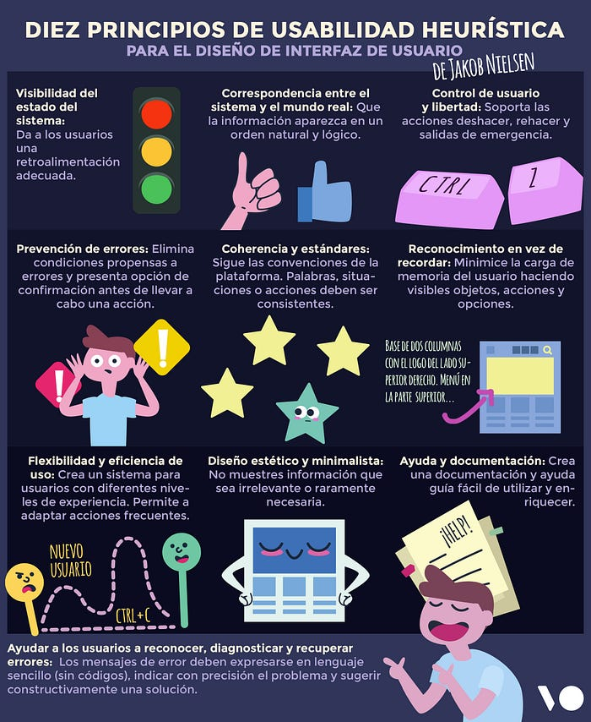
2.4.- Heurísticas de Usabilidad
10 Heurísticas de usabilidad de Jakob Nielsen (Posters)

Slide 35
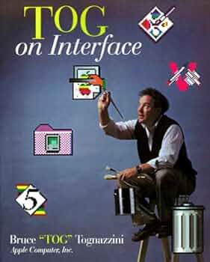
2.5.- Heurísticas de Interacción
16 reglas heurísticas de Tognazzini y cómo aplicarlas

Slide 36
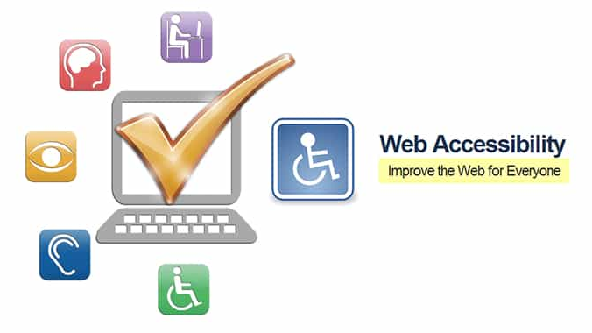
2.6.- La Accesibilidad
El concepto de accesibilidad está relacionado de una manera muy directa con el de usabilidad. En este caso, la accesibilidad se puede definir como la posibilidad de acceso a una determinada aplicación. Por tanto, es evidente que una aplicación debe ser accesible antes que usable.
El acceso a una determinada aplicación debe facilitarse para todos los usuarios potenciales, más allá de las limitaciones técnicas de cada usuario (software, hardware, etc.) o de las limitaciones individuales de cada uno (discapacidades, dominio de un determinado idioma, etc.). De esta forma, una aplicación accesible debe tener en cuenta la gran diversidad de potenciales usuarios que puede llegar a tener.
Aunque la accesibilidad se encuentra especialmente dirigida hacia el desarrollo de aplicaciones web, es conveniente conocer algunos de sus conceptos y normas más importantes, ya que en muchos casos el diseño de una aplicación va a ser extrapolable a diferentes ámbitos.

Slide 37
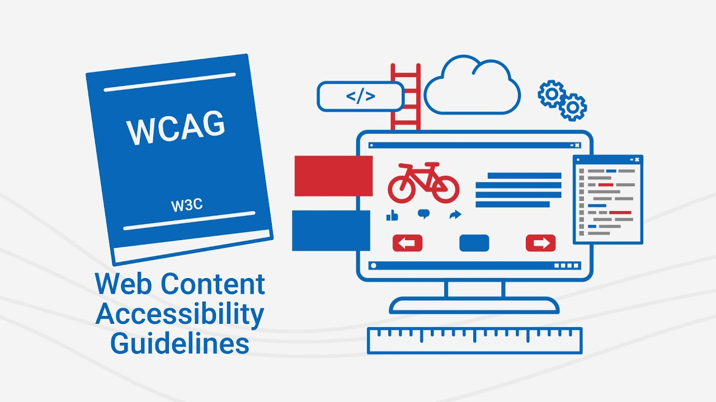
2.6.- La Accesibilidad: consorcio World Wide Web (W3C)
El consorcio World Wide Web (W3C) es una comunidad internacional donde las organizaciones miembro se encargan del desarrollo de estándares que aseguran el crecimiento y el acceso a la web y aplicaciones web. Dentro de este marco se hace necesario desarrollar estrategias, directrices y recursos para garantizar el acceso, es así como aparece la Web Accessibility Initiative (WAI). Esta iniciativa desarrolló las Directrices de Accesibilidad para el Contenido Web (WCAG), donde se recogen pautas y técnicas que permitan ofrecer soluciones accesibles para el software.

Slide 38
2.6.- La Accesibilidad: Los cuatro principios
https://www.w3.org/WAI/WCAG22/Understanding/intro#understanding-the-four-principles-of-accessibility

